Slide 1
CLOUDZ LABS
Cloud Native Overview
Copyrightⓒ2018 by SK CLOUDZ LABS All rights reserved.

Slide 2
Table of Contents
01
Cloud Platform 특징
02
Cloud Application 유형별 설계 가이드
Notes:
cloud native 영역은 크게 platform/application 2가지로 나눠져 있다.
platform 의 대표 기술은 cloud foundary 기반, container runtime 인 docker 와 orchestration 인 kubernetes 가 있다.
application 의 대표 기술은 msa 가 있다.
둘은 서로 시너지를 주고 받으면서 성장하고 있다.
기술이 대중화 된 지 4~5년이 지나고 있어서, 막연히 좋은가보다 하고 쓰는 단계는 지나고 트러블 슈팅이나 단점을 커버하기 위한 패턴 등을 많이 언급하는 성숙단계에 들어섰다.
기존 application 개발자 입장에서는 고려하지 않았던, infra 영역을 platform 이 내포하고 있다. 약간 application 보다 아래단까지는 내려와야 한다.
cloud platform 담당자도 infra 영역에서만 고려하다가, 어플리케이션의 아키텍처에 따른 변경사항들을 고려하게 된다.

Slide 3
PART 1. 클라우드 플랫폼 특징
01
PaaS 특징
02
CaaS 특징

Slide 4
Cloud Platform 특징
1.1 PaaS 특징
On-premise vs Cloud

Slide 5


Cloud Platform 특징
1.1 PaaS 특징
On-premise 만 있다면 고민해야 될 것이 너무 많다!
OS 선택? 버전?
서버 구입 비용은?
Network 구성은?
WAS는?
Framework은?
스토리지는?
메모리는?
인스턴스 갯수는?
DB 연동은?
보안?
운영은?

Slide 6
Cloud Platform 특징
1.1 PaaS 특징
IaaS는 IT Infra를 제공하고, PaaS는 시스템 S/W 제공(OS, DB, WAS, JDK)
On-Premise 환경
IaaS를 도입하는 경우
IaaS + PaaS를 도입
사용자가 구축 (개발/운영)
Applications
사용자가 구축 (개발/운영)
Applications
사용자가 구축 (개발/운영)
Applications
Data
Data
Data
Runtime (JDK)
Runtime (JDK)
Runtime (JDK)
DBMS, WAS
DBMS, WAS
DBMS, WAS
OS
OS
OS
Virtualization
사업자가 제공 (서비스化)
Virtualization
사업자가 제공 (서비스化)
Virtualization
Server
Server
Server
Storage
Storage
Storage
Networking
Networking
Networking
Notes:
on-premise
물리서버, 장비들
고정 스펙, 물리장비를 싣어와서 설치
벤더 별로 스펙 다름
인프라부터 어플리케이션 런타임까지 고려
시스템 구축도 하기 전에 예측치 필요 - 최대치의 자원 필요
iaas
infra as a service
보통 vm
가상화되서 자원을 격리하고 리소스를 유동적으로 할당할 수 있다
인프라 영역을 제공
원격지의 서버를 리모트로 조정할 수 있다.
paas
platform as a service
iaas 가 제공하는 영역들 포함
os, server 구성, 런타임 추가
saas
service as a service
paas 제공 영역에 개발 끝난 application/data 결과물까지 포함
고객마다 커스텀되는 영역은 별도의 설정으로 빼서 설정 주입으로 커스텀

Slide 7

개발 환경 제공의 신속성
Cloud Platform 특징
1.1.1 개발환경 구성
개발환경 구성의 신속성으로 개발에만 집중할 수 있음
개발 환경 구축은 손쉽게 할 수 있어야 함
초기 구축 비용을 절감 해주어야 함
불필요한 고민을 줄여야함
개발환경구축
개발
변경/배포
운영

Slide 8

Cloud Platform 특징
1.1.2 서비스 마켓플레이스
필요한 서비스들을 바로 사용하기 위해서는 서비스 마켓 플레이스 개념이 필요
개발 생산성
개발에 필요한 서비스들을 바로
사용할 수 있어야 함
개발환경구축
개발
변경/배포
운영

Slide 9

Cloud Platform 특징
1.1.3 Auto Scaling
전체 VM을 스케일링하기보다는 작은 단위의 스케일링이 요구됨
용이한 스케일링과 효율적인 이중화
$$$$$
Application
Application
Appl.이 원하는 자원이 즉시 제공 가능
자원 추가 시 서비스 영향도가 감소
필요한 서비스만 이중화/삼중화
개발환경구축
개발
변경/배포
운영

Slide 10
Cloud Platform 특징
1.2 CaaS 특징
VM vs Container
VM
Container
App
App
App
App
App
App
Bin/Libs
Bin/Libs
Bin/Libs
Bin/Libs
Bin/Libs
Guest OS
Guest OS
Guest OS
Docker Engine
HYPERVISOR
HOST OPERATING SYSTEM
HOST OPERATING SYSTEM
INFRASTRUCTURE
INFRASTRUCTURE
Notes:
vm 배포나 스케일링시 os 설치하고 바이너리/라이브러리 설치하고 어플리케이션 설치하고 -> 시간이 오래 걸린다.
메모리나 씨피유나 vm 단위로 os 설치하고 할당하면서 격리
버츄어박스 써본 분들은 리소스 할당하는거 해보셨을 듯
리눅스 안에 윈도우 설치해서 멀티 os 사용 등으로 활용
수십 gb 바이너리
컨테이너는 인프라의 리소스는 커널단에서 공유가 되고 실제 배포나 스케일링의 단위는 application 과 바이너리/라이브러리 만 똑 떼서 격리시킨다.
os 기능을 커널단에서 공유하고 컨테이너에 필요한 단위로 격리시킴.
커널 영역을 공유하면서 리눅스 버전에 따라 서로 다른 런타임만 설치. 경량화 이미지 많이 사용한다.
컨테이너는 리눅스 기반 기술. 그래서 리눅스 호스트 위에 닷넷 어플리케이션 돌리기 어려움. 보통 vm 단위로 돌린다.
수십 mb 바이너리

Slide 11
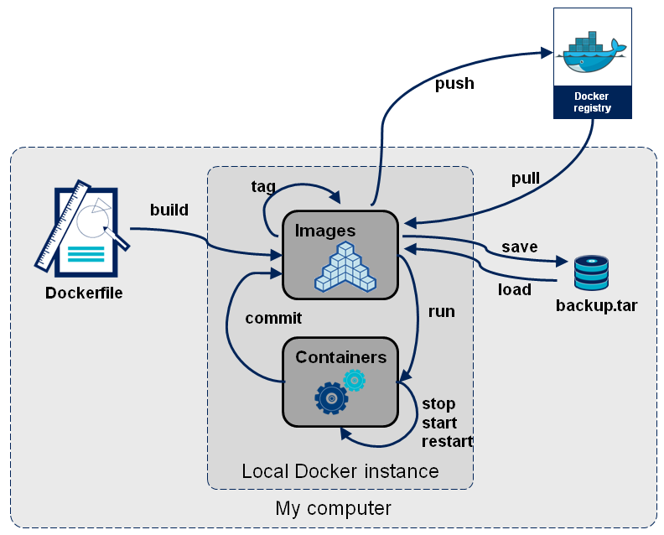
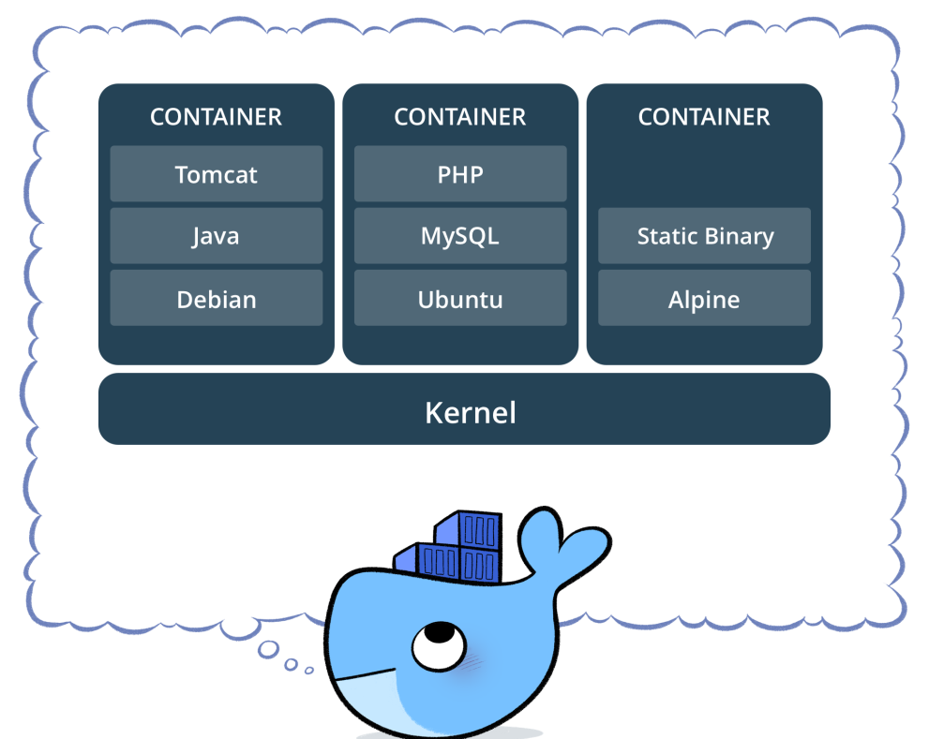
Cloud Platform 특징
1.2 CaaS 특징
Docker 아키텍처
Notes:
대략의 도커 워크 플로우
도커 파일(빌드 명세서)을 작성해서 이미지를 만들고.
이미지에 버전을 태깅하고
이미지 레지스트리에 푸쉬하고
사용할 때 이미지 레지스트리에서 풀하고
이미지를 가지고 도커 런 명령어로 컨테이너화
컨테이너의 스타트 스탑 리스타트 등의 명령어
이미지와 컨테이너의 관계
이미지는 컨테이너의 실행 주체
도커파일은 이미지 빌드 명세
도커파일로 도커 빌드 명령어 수행시 각 명령어 별로 레이어를 구성
docker history 로 각 레이어가 어떤 명령어로 생성됐는지 확인 가능 <- 도커파일 명령어는 각 리눅스 스크립트의 추상화
이미지의 레이어의 최상단에 읽기/쓰기가 가능한 얇은 레이어가 추가
이것이 컨테이너 레이어
기동 중 발생하는 모든 변경 사항들(파일 생성, 수정, 삭제)가 저장된다.
레이어 덕에 이미지 저장을 효율적으로 한다.
기존에 저장되어 있는 이미지의 레이어가 있으면 공유하고 변경된 것은 새로 레이어를 저장해서 구성한다.

Slide 12

Cloud Platform 특징
1.2 CaaS 특징
Container Orchestration
Clustering
여러 개의 서버를 하나의 서버처럼 사용하는 방법
클러스터에 새로운 서버를 추가 및 제거 가능
가상 네트워크를 이용하여 마치 같은 서버에 있는 것처럼 쉽게 통신할 수 있음
Scheduling
Container를 적절한 서버에 배포해주는 작업
스케쥴링 방법은 툴에 따라서 지원하는 전략(랜덤배포, 순차적으로 배포 등등...)을 선택할 수 있음
Service Discovery
여러 Node에 생성되는 서비스들의 정보를 중앙 관리
서비스가 생성되거나 변경될 때 해당 IP, Port 정보를 업데이트
Key-Value 스토리지에 정보를 저장할 수도 있고 내부 DNS 서버를 활용할 수 있음
Logging, Monitoring
여러 대의 서버의 로그를 모아서 한 곳에서 관리함
ELK, Prometheus등과 같은 모니터링 툴을 별도로 설치해서 관리하기도 함

Slide 13
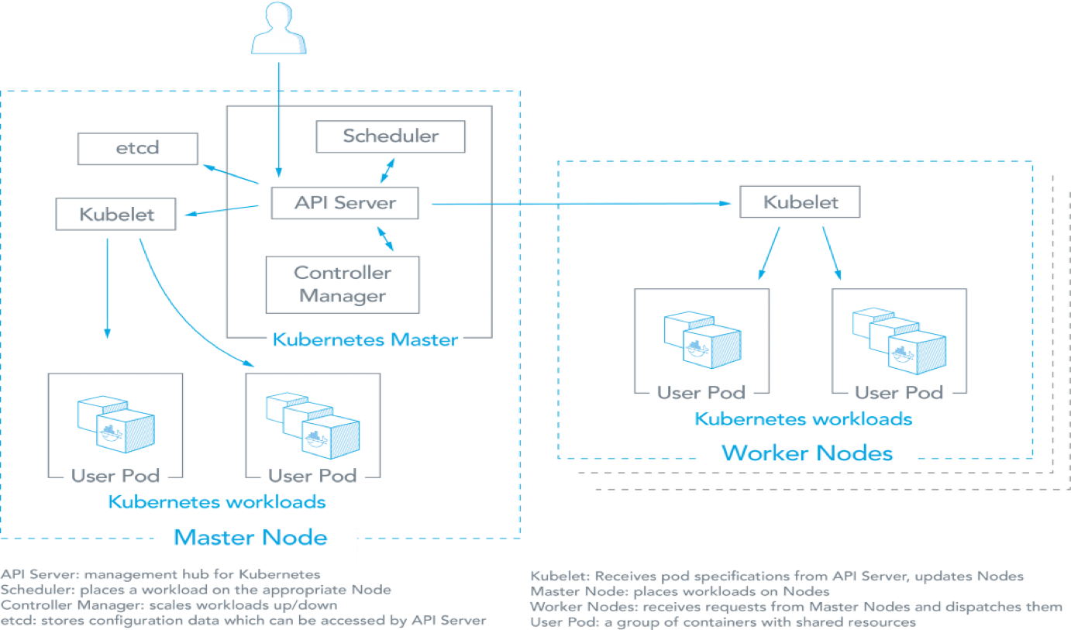
Cloud Platform 특징
1.2 CaaS 특징
Kubernetes 아키텍처

Slide 14
PART2 클라우드 애플리케이션 유형별 개발 가이드
Microservice Outer Architecture 설계
Cloud Application 유형
유형별 개발
고려사항
01
02
03
Notes:
application 전환이라는 관점에서..
cloud application은 성숙도에 따라 유형을 분류한다.
유형별 개발시 고려사항과 msa 에 관한 얘기를 간략하게 하겠다.

Slide 15
클라우드 애플리케이션 유형별 개발 가이드
2.1 Cloud Application 유형
Cloud Application 전환을 위한 Step
Cloud Ready : Replatforming
Cloud Friendly : Refactoring
Cloud Native : ReArchitecting
특징 | Cloud Application 유형
 | Cloud Ready | Cloud Friendly | Cloud Native
전환 유형 | Replatforming | Refactoring | ReAchitecturing
전환 이점 | PaaS/CaaS 플랫폼을 사용하는 이점 | 자동으로 스케일링 가능 설정자동화절차 체계화 해서 새로운 환경이나 개발자가 프로젝트에 참여하는데 시간과 비용 최소화 | 새로운 요구사항이나, 장애등에 빠르게 대응 할 수 있음
전환 고려사항 | PaaS/CaaS 에 배포하기 위해서 수정해야 되는 내용 도출 | Scalabliity , 설정 자동화, 코드와 환경에대한 내용 분리, CI/CD | Microservice
기술 요건 | PaaS 플랫폼 특징 이해 | 12factor , 배포 파이프라인 | Design for failure, API first Design , Event driven Design
전환 목적 | 진화된 Cloud Applcation으로 발전하기 위한 단계로 활용 | 현재 아키텍처 수준에서 클라우드 효과를 최대로 보기위한 전환 | 변화나 수정에 유연한 구조의 애플리케이션으로 전환

Slide 16
클라우드 애플리케이션 유형별 개발 가이드
2.2.1. Cloud Ready : Replatforming
Cloud Ready 수준의 애플리케이션으로 전환시 고려 사항을 가이드 한다.
Goal
Cloud에 애플리케이션 정상적으로 배포
목차
Replatforming 고려 사항
플랫폼 특성을 고려한 애플리케이션 마이그레이션
“Runs Great on Cloud”
CLOUD NATIVE
“Runs Well on Cloud”
CLOUD FRIENDLY
“Runs on Cloud”
CLOUD READY
On-Premise

Slide 17
클라우드 애플리케이션 유형별 개발 가이드
2.2.1. Cloud Ready : Replatforming
시스템을 기존 운영환경과 다른 환경인 cloud 환경으로 전환하기 위해서 Replatforming 과정이 필요하다.
Replatforming 시에는 애플리케이션을 배포하면 런타임 환경을 구성해주는 Docker Container Base Image를 고려해야 한다
Docker
Build
App(WAR)
Base Image file
Tomcat 8
Docker
Run
Runtime(JDK1.8)
From …
ADD …
Run …
CMD …
Running
Container
DockerFile

Slide 18
클라우드 애플리케이션 유형별 개발 가이드
2.2.1. Cloud Ready : Replatforming
파일을 저장하는 로직이 있을 경우, 애플리케이션 외부 서비스를 활용 하도록 수정해야 한다.
(Cloud에서 애플리케이션 재 배포시 컨테이너 재 생성 으로 저장된 파일 초기화 됨)
파일
로컬 파일 시스템 사용 여부 확인
임시 파일이 아닌 영구적 파일 시스템을 사용하는 경우 Object Storage같은 외부 서비스를 사용
외부서비스 사용을 위해 파일 사용 로직에 대한 소스 변경 필요
로그
기존 시스템의 로그 파일 생성 여부 확인
파일 로그를 사용하는 경우 console로 로그를 출력하도록 변경
ELK, EFK와 같은 외부 서비스를 통해 로그를 수집, 저장함

Slide 19
클라우드 애플리케이션 유형별 개발 가이드
2.2.2. Cloud Friendly : Refactoring
Cloud Friendly 수준의 애플리케이션으로 전환 시 고려사항을 가이드 한다.
Goal
클라우드의 장점을 활용 할 수 있는 애플리케이션 배포
목차
Scalability 확보를 위한 애플리케이션 Refactoring 고려사항
새로운 환경이나, 새로운 개발자가 빠르게 개발에 투입될 수 있는 애플리케이션으로 Refactoring 고려사항
Configuration
의존성 관리
Backing Service
지속적인 배포를 위한 배포파이프라인 구성
CI/CD
“Runs Great on Cloud”
CLOUD NATIVE
“Runs Well on Cloud”
CLOUD FRIENDLY
“Runs on Cloud”
CLOUD READY
On-Premise

Slide 20
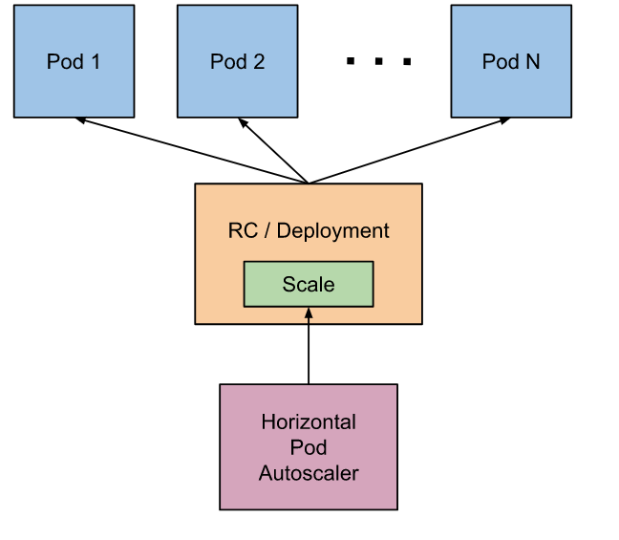
클라우드 애플리케이션 유형별 개발 가이드
2.2.2. Cloud Friendly : Refactoring
Horizontal Pod Autoscaler (HPA)를 활용하여 애플리케이션을 자동으로 다중화 구성한다.

Slide 21


클라우드 애플리케이션 유형별 개발 가이드
2.2.2. Cloud Friendly : Refactoring
12factors의 요건으로 PaaS에서 애플리케이션이 정상적으로 확장(scale out)되서 운영 되기 위해서는 아래의 조건을 고려해야 한다.
request
애플리케이션의 Scalablilty 확보를 위해 아래와 같은 조건을 만족시켜야 한다.
Stateless
Shared nothing
Stateless & Shared nothing 해야하는 이유?
프로세스가 재실행될 때 (repush, restage) 로컬의 상태(메모리, 파일 등)를 초기화 함
현재 나의 요청이 미래에도 같은 프로세스에서 동작하리라는 보장 없음( 애플리케이션이 하나 이상의 프로세스로 동작 가능함: scale out 상태 )
구현방법
메모리/파일을 사용할 경우 단일 트랜잭션 내에서 읽고,쓰고 등의 모든 작업을 처리
세션 상태 데이터의 경우 애플리케이션 외부 서비스 ( redis, gemfire등) 에 저장 – sticky session X
유지될 필요가 있는 데이터(파일) 외부서비스(object storage, DB등) 에 저장
기존에 전역변수로 저장해서 사용하는 다음 트랜잭션까지 사용하던 데이터도 외부서비스에 저장
Load Balancing
& Routing
response
App Instance
App(WAR)
App(WAR)
App(WAR)
Container(WAS)
Container(WAS)
Container(WAS)
Session x
Runtime(JDK)
Runtime(JDK)
Runtime(JDK)
File x
File
Session

Slide 22
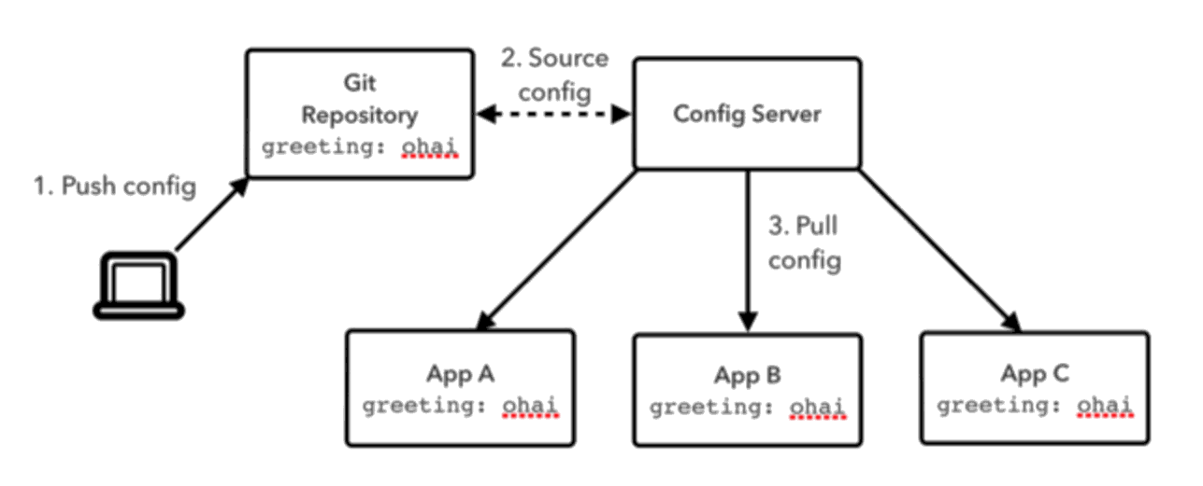
클라우드 애플리케이션 유형별 개발 가이드
2.2.2. Cloud Friendly : Refactoring
12factors 요건 중 하나로 애플리케이션은 하나의 코드 베이스를 유지하고 배포환경에 따라 달라질 수 있는 내용은
설정 파일로 작성해 코드로 부터 분리하고 런타임 때 코드에 의해 읽혀야 한다.
배포 환경에 따라 파일을 아래와 같은 방식으로 분리하고 런타임시에 알맞은 프로퍼티 파일을 사용할 수 있도록 액티브 프로퍼티 값을 외부에서 환경변수로 주입한다
application.yml
application-default.yml
application-dev.yml
application-stg.yml
application-prod.yml
manifest.yml
env:
Spring_PROFILES_ACTIVE: prod
분리해야 하는 설정 정보
DB, Cache 등 Backing Service를 처리하는 리소스
외부 서비스(S3, Twitter 등)의 인증 정보
각 배포마다 달라지는 값(canonical hostname 등)
변경되는 설정 정보가 존재하면 안 되는 곳
코드
단일 프로퍼티 파일
빌드 (한번의 빌드로 여러 번 배포가 가능하므로)
앱 서버 정보 (JNDI 데이터소스 등)
구현 방법
환경변수에 저장 (manifest.yml, vcap_services 활용)
설정 파일을 중앙화하여 관리하기 위한 서비스인
Config서버 구현( Spring cloud config 서버 활용가능)
<spring config 서버>

Slide 23
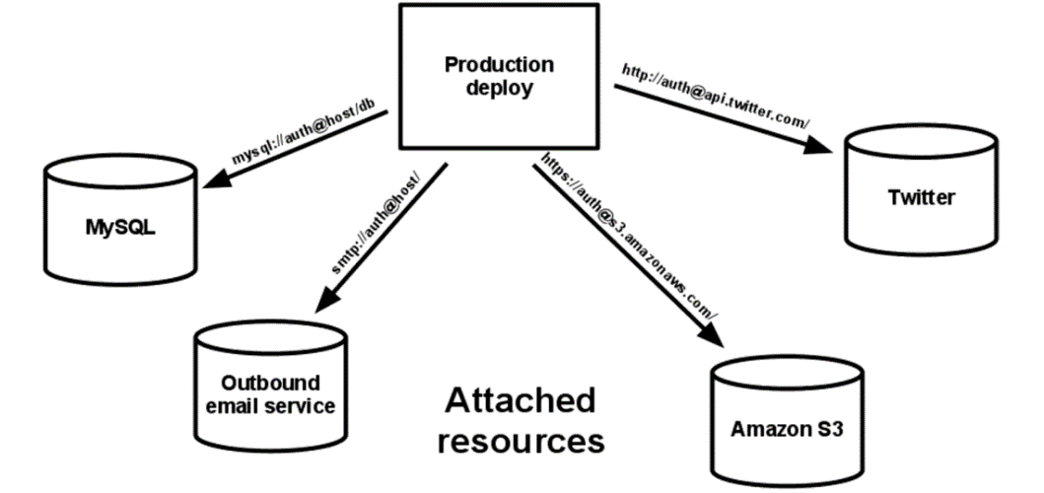
클라우드 애플리케이션 유형별 개발 가이드
2.2.2. Cloud Friendly : Refactoring
12factors 요건 중 하나로 애플리케이션에서 네트워크를 통해 이용하는 모든 서비스들을 코드 변경 없이 자유롭게 연결 및 분리 할 수 있도록 URL과 같은 엔드포인트를 통해 접근하도록 한다.
Backing service란?
네트워크를 통해 이용하는 모든 서비스 (DB, Cache, Messaging/Queueing System 등)
사용 목적
서비스의 정보는 환경에 따라 변경될 수 있는데 , 이 때 코드 변경 없이 자유롭게 연결하거나 분리할 수 있도록 하기 위함
활용방법
- PaaS의 서비스바인딩 기능을 이용하여 쉽게 활용 가능
사용할 서비스 인스턴스 생성 ( cf cli를 통해 아래 cf command로 생성)
1-1. PaaS 마켓플레이스에 서비스 존재 :cf create-service [service] [plan] [서비스명]
1-2. PaaS 마켓플레이스에 서비스 미존재 : cf create-user-provided-service [서비스명] –p “[url]”
서비스 바인딩
cf bind-service [애플리케이션명] [서비스명]
3. 애플리케이션은 서비스 사용시 서비스명에만 의존

Slide 24
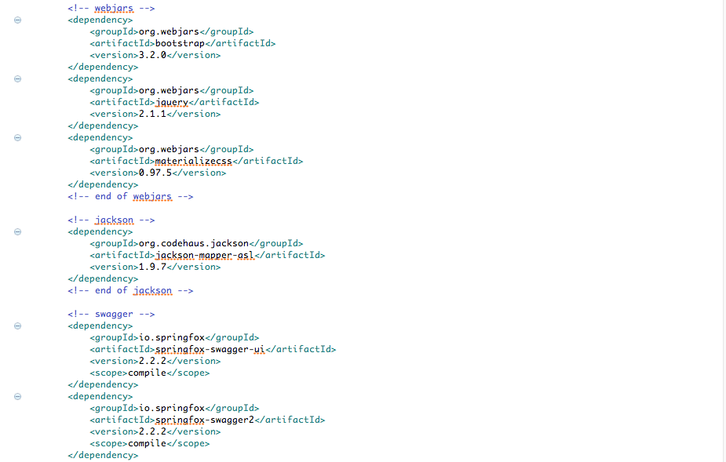
클라우드 애플리케이션 유형별 개발 가이드
2.2.2. Cloud Friendly : Refactoring
12factor 요건 중 하나로 애플리케이션이 동작하는 모든 시스템(로컬, 개발, 운영등) 에서 동일한 라이브러리(버전)를
사용할 수 있도록 하고, 새로운 개발자가 투입되었을 때 소스코드만 체크 아웃 받아서 바로 개발환경을 구축할 수 있도록
의존성 도구를 이용해서 라이브러리를 관리해야 한다
Maven, Gradle 같은 의존성 관리 도구 활용
<maven 의 pom.xml 파일>

Slide 25
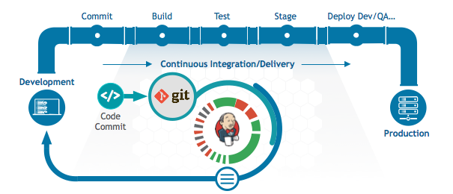
클라우드 애플리케이션 유형별 개발 가이드
2.2.2. Cloud Friendly : Refactoring
빠르고 지속적으로 질 좋은 시스템을 제공하기 위해 자동화된 빌드, TEST, 배포를 파이프라인으로 구성해
지속적 통합(Continuous Integration) 과 지속적 배포 (Continuous Delivery )가 가능하도록 해야 한다
빌드 파이프라인
버전관리 도구에 소스를 커밋하면 CI 서버가 이를 감지해서 빌드하고, 자동화 테스트 후 배포하는 단계가
파이프라인처럼 연결되어 있는 것을 의미한다.

Slide 26
클라우드 애플리케이션 유형별 개발 가이드
2.2.2. Cloud Friendly : Refactoring
배포 파이프라인을 구축 할 때 아래와 같은 항목이 고려되어야 한다.
항목 | 설명 | 활용도구
CI Server | 빌드 프로세스를 관리 하는 서버 | Jenkins , Hudson, Travis CI
SCM (source Codemanagement) | 소스코드 형상관리 시스템으로 CI 서버에서 소스 코드 변경을 폴링해서 감지할 수 있도록 소스코드는 형상관리 시스템으로 관리되어야 함 | SVN , Git, ...
Build Tool | 형상관리 시스템의 코드를 배포가능한 형태로 빌드 하는 도구 | Maven, ant , Gradle
Test Tool | 작성된 테스트 코드에 따라서 자동으로 테스트를 수행해 주는 도구로 Build Tool 의 스크립트에서 실행됨 | JUnit
Inspection Tool | 프로그램을 실행하지 않고, 소스코드 자체로 품질을 판단할 수 있는 정적 분석도구 | Checkstyle, findbug
배포 파이프라인 Dash board | 배포 파이프라인의 상태를 시각화 할 수 있는 대시보드 | Jenkins Delivery Pipeline Plugin, Spinnaker

Slide 27
클라우드 애플리케이션 유형별 개발 가이드
2.2.3. Cloud Native : Reachitecturing
Cloud Native 수준의 애플리케이션으로 전환 시 고려사항을 가이드한다.
Goal
마이크로 서비스로 애플리케이션 배포
목차
마이크로 서비스란
마이크로 서비스 분해 원칙
마이크로서비스 분리 워크샵
마이크로 서비스 Architecture
“Runs Great on Cloud”
CLOUD NATIVE
“Runs Well on Cloud”
CLOUD FRIENDLY
“Runs on Cloud”
CLOUD READY
On-Premise

Slide 28
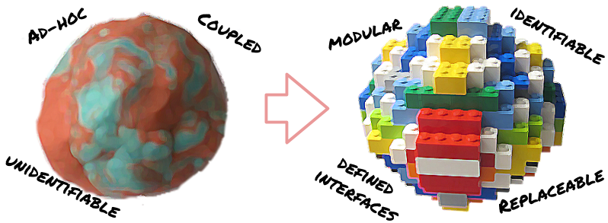
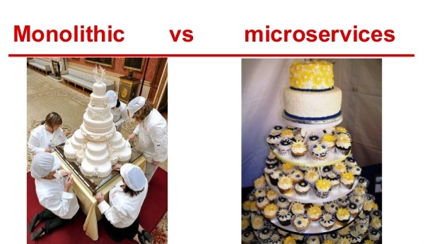
클라우드 애플리케이션 유형별 개발 가이드
2.2.3. Cloud Native : Reachitecturing
하나의 아키텍처 접근 방식으로, 시스템은 작은 서비스들로 구성되어 구축되며, 각 서비스는 각자의 프로세스를 보유하고, 가벼운 프로토콜을 통해 통신한다”. – 마틴 파울러, 제임스 루이스 -

Slide 29

클라우드 애플리케이션 유형별 개발 가이드
2.2.3. Cloud Native : Reachitecturing
기존의 모놀리식 애플리케이션을 작은 단위로 쪼개서 운영하는 방식입니다.
Monolithic
MSA
MSA
MSA
MSA
MSA
MSA
Rearchitecture

Slide 30
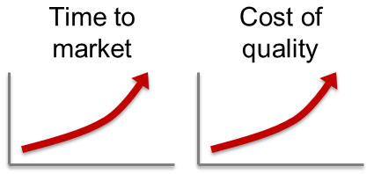

클라우드 애플리케이션 유형별 개발 가이드
2.2.3. Cloud Native : Reachitecturing
마이크로서비스 아키텍처로 달성 해야 하는 비즈니스 요구사항이 명확히 정의되어야 함!
“작고, 독립적인”

Slide 31

클라우드 애플리케이션 유형별 개발 가이드
2.2.3. Cloud Native : Reachitecturing
마이크로 서비스 적용 대상 애플리케이션
어떤 애플리케이션이 마이크로서비스로 전환되어야 할까?
Pain Point 도출해 보기

Slide 32
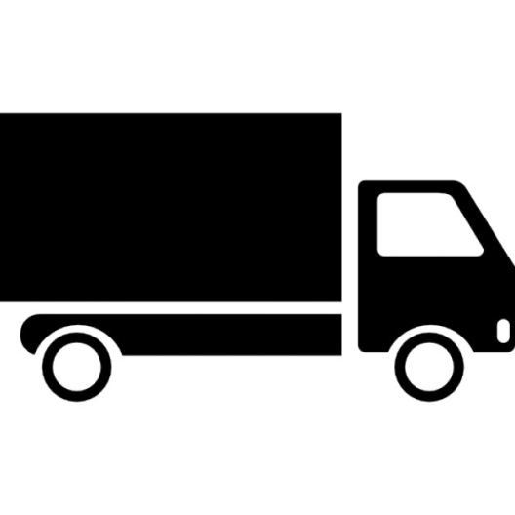
클라우드 애플리케이션 유형별 개발 가이드
2.2.3. Cloud Native : Reachitecturing
적시 배포(서비스 출시)
모놀리식 애플리케이션은 변경 주기가 상대적으로 큼 .
Application
서비스 출시시기가 더 빨라질 수 없나?
변경 영향도를 최소화 할 수는 없나?
개발환경구축
개발
변경/배포
운영

Slide 33
클라우드 애플리케이션 유형별 개발 가이드
2.2.3. Cloud Native : Reachitecturing
용이한 스케일링과 효율적인 이중화
전체 VM을 스케일링하기보다는 작은 단위의 스케일링이 요구됩니다.
$$$$$
Application
Application
Appl.이 원하는 자원이 즉시 제공 가능한가?
자원 추가 시 서비스 영향도는 없는가?
필요한 서비스만 이중화/삼중화 할 수 있는가?
개발환경구축
개발
변경/배포
운영

Slide 34

클라우드 애플리케이션 유형별 개발 가이드
2.2.3. Cloud Native : Reachitecturing
장애 영향도
장애 분리
Application
장애 발생시 영향도 범위를 줄일 수 있는가?
개발환경구축
개발
변경/배포
운영

Slide 35


클라우드 애플리케이션 유형별 개발 가이드
2.2.3. Cloud Native : Reachitecturing
모놀리식한 애플리케이션을 마이크로 서비스로 전환하기 위해서 아래와 같은 단계를 고려해야 한다.
1. Bounded Context 분리
Bounded
Context
업무 담당자의 Best Guesses 도출을 위한 Workshop
단독으로 출시 가능한 최소한의 업무 기능으로 분리
2. Context Map 작성
1번에서 분리된 Context의 기술적 관점 검토
Transaction 관계 도출, dependency 확인
Tight coupling 업무 도출
DB 의존성 확인(ERD로 data 관계 확인)
Class 의존성 확인(JDepend 등 Tool로 Reverse Engineering)
기술적으로 복잡한 연관관계를 갖는다고 판단되는 Context에 대해서 1-2번 과정 반복
Context
Map
Prioritize
3. Picking : 분리된 Context중에 refactoring 우선 순위 결정 (pain , gain을 도출 해서 결정 )
Pain: Refactoring Cost
Gain
빈번한 스케일링
잦은 배포
Refactor
4. Refactoring

Slide 36
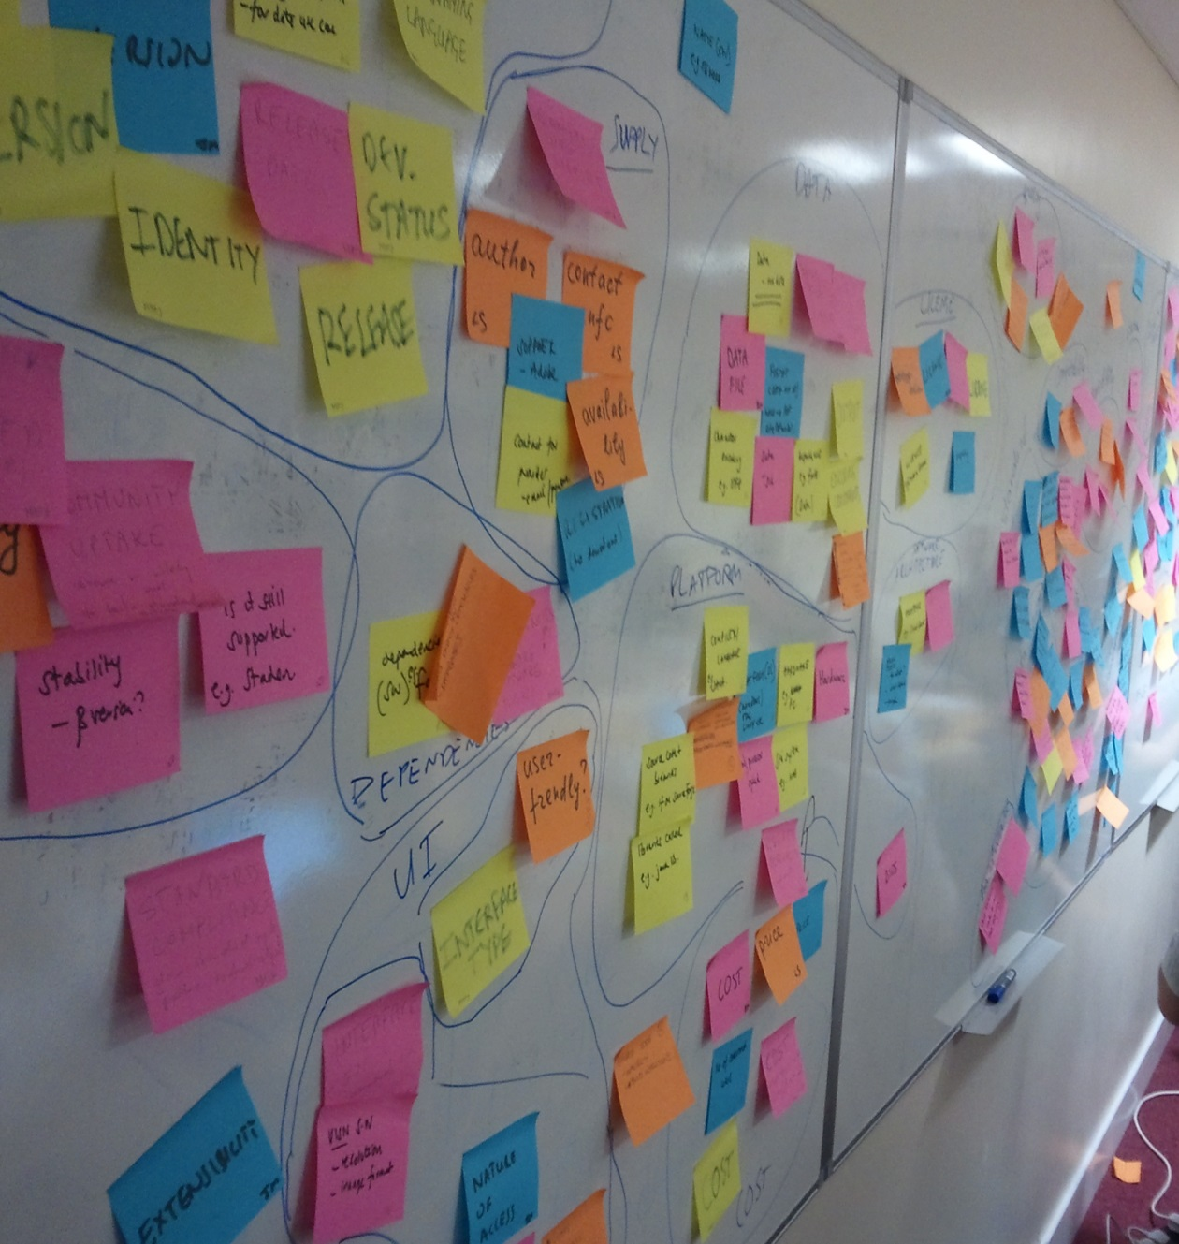
클라우드 애플리케이션 유형별 개발 가이드
2.2.3. Cloud Native : Reachitecturing
업무 담당자의 Best Guesses 도출을 위한 Workshop
1. 현재 시스템의 요구사항 나열해보기
2. 현재 시스템의 비즈니스 목표 도출하기
3. Bounded Context분리
비즈니스 목표를 달성 할 수 있는 단위로 Bounded Context 묶어보기
돈과 관련된 장애에 민감한 업무
외부 연동 인터페이스
이벤트 성 업무 (특정기간 동안 존재)
확장 가능성
배치성 업무
4. Bounded Context 결정

Slide 37
클라우드 애플리케이션 유형별 개발 가이드
2.2.4. 마이크로 서비스 Outer Architecture 설계
마이크로서비스의 효과적인 운영을 위한 전체 아키텍쳐(Outer Architecture) 를 수립합니다.
Microservice 레퍼런스 아키텍처(Gartner)
Management(Mediation Layer)
Config Server
API Gateway
Service Discovery
Client Load Balancer
Client Load Balancer
Client Load Balancer
Microservices B
12
Factors
Microservices A
Microservices C
Container
Container
Container
Message Queue
Operation & Monitoring
Discovery Dashboard
Circuit Breaker
Dashboard
Tracing
Source : Microservices Reference Architecture (Gartner)

Slide 38
클라우드 애플리케이션 유형별 개발 가이드
[백업] 마이크로 서비스 아키텍처
일반적인 웹 서비스의 마이크로서비스 레이어 구성으로, 프로젝트의 특성을 고려해서
레이어를 구성하여야 한다
UI Clientㄴ
BFF
(Backend for
Frontend)ㄴ
API G/W
Management
ACL
(Anti-Corruption Layer)
Legacy
Web
Client
Git
Circuit
Dashboard
Service Infrastructure
Legacy1
Web
Client
Web
BFF
Metering
Config
Server
Registry/
Discovery
Circuit
Breaker
Translator
Mobile
Apps
Mobile
BFF
LB/
Routing
API Services (Core Service)
Legacy2
Adaptor
Core
μService
Core
Service
Core
μService
BFF
Security/
Auth
Facade
Legacy3
3rd Party
Core
μService
Core
μService
Core
μService
Client
Edge Layer
Microservices
Legacy
※ BFF: Backend for Frontend
UI를 위한 서비스(BFF)와 API를 위한 서비스(Core Service)를 분리
Core Service간 호출은 API G/W를 거치지 않고, Discovery를 통한 내부 통신으로 연계

Slide 39
감사합니다

